Slide 1
DCS550
DCS800, DCS550, DCS400比较
ABB直流传动分销商
上海汉北电气有限公司
电话：021-33734852（总机）
传真：021-33734852转103
Email：sales@haabee.com.cn
Thomas Vinz
© ABB DC drives
Slide <number>

Slide 2
DCS800, DCS550, DCS400比较
ABB DC 传动 应用行业
冶金
造纸
矿山
水泥
提升
试验台
索道
Complexity
食品
塑料
印刷
机械加工
电缆
挤出
搅拌
Power
© ABB DC drives
Slide <number>

Slide 3
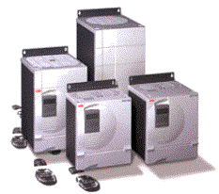
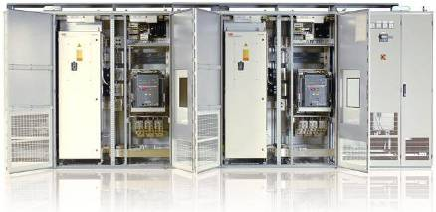
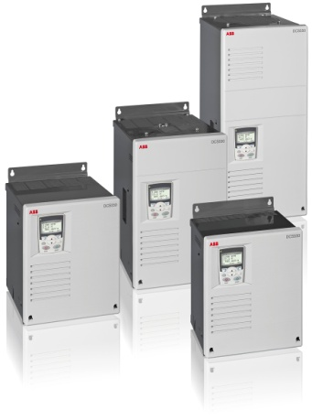
DCS800, DCS550, DCS400比较
ABB DC 传动应用行业
DCS400 in 1999
DCS800 in 2005
Complexity
DCS550 in 2011
Power
© ABB DC drives
Slide <number>

Slide 4
DCS800, DCS550, DCS400比较
功率
DCS800
30 V_{AC} - 990 V_{AC}
D7 可达 1,200 V_{AC} 或者 1500 V_{DC}
20 A - 5,200 A
10,000 A 硬并联
20,000 A 12-脉 并联
环境温度40°C
50 Hz / 60 Hz
DCS550
230 V_{AC} - 525 V_{AC}
-
20 A - 1,000 A
-
-
环境温度40°C
50 Hz / 60 Hz
DCS400
230 V_{AC} - 500 V_{AC}
-
20 A - 1,000 A
-
-
环境温度40°C
50 Hz / 60 Hz
© ABB DC drives
Slide <number>

Slide 5
DCS800, DCS550, DCS400比较
磁场
DCS800
OnBoard / 内置
最大 25 A (1/3 - ph)
可屏蔽
外置
16 A (1/3 - ph),
35 A (1/3 - ph),
50 A / 60 A (1 - ph),
20 A - 520 A (3 - ph)
晶闸管技术
DCS550
OnBoard
最大 35 A (3 - ph)
可屏蔽
-
晶闸管技术
DCS400
内置
最大 20 A
不能屏蔽
-
IGBT 技术
© ABB DC drives
Slide <number>

Slide 6
DCS800, DCS550, DCS400比较
系列
DCS800
模块
单柜体
多柜体
改造
DCS550
模块
-
-
-
DCS400
模块
-
-
-
© ABB DC drives
Slide <number>

Slide 7
DCS800, DCS550, DCS400比较
通讯
DCS800
串行通讯适配器 (R-系列)
DDCS 通讯(光纤)
使用DCSLink的传动到传动通讯
DCS550
串行通讯适配器 (R-系列)
-
-
DCS400
串行通讯适配器 (N-系列)
-
-
© ABB DC drives
Slide <number>

Slide 8
DCS800, DCS550, DCS400比较
控制性能
DCS800
通过AI1的快速速度给定
AI 循环时间为 3.3 ms / 2.77 ms ，与主电源频率同步
速度调节器循环时间为3.3 ms / 2.77 ms，与电流调节器和主电源频率同步
上位机控制最小扫描时间为2 ms
DCS550
-
AI 循环时间为 3.3 ms / 2.77 ms ，与主电源频率同步
速度调节器循环时间为3.3 ms / 2.77 ms，与电流调节器和主电源频率同步
上位机控制最小扫描时间为5 ms
DCS400
-
AI 循环时间为 5 ms
速度调节器循环时间为5 ms ，与电流调节器不同步
上位机控制最小扫描时间为5 ms
© ABB DC drives
Slide <number>

Slide 9
DCS800, DCS550, DCS400比较
传动特性
DCS800
参数
应用宏
-
自定义编程 (AP)
所有 IEC 61131 编程语言 (例如，功能块)
DCS550
参数
应用宏
卷曲宏
自定义编程 (AP)
-
DCS400
参数
应用宏
-
-
-
© ABB DC drives
Slide <number>

Slide 10
DCS800, DCS550, DCS400比较
接口
DCS800
DCS 控制盘*, RAIO, RDIO, RTAC, RRIA, AIMA
所有接口选项 (DDCS, DW, DWL)
隔离的 I/O (SDCS-IOB-2x, SDCS-IOB-3)
DCS550
DCS 控制盘*, RAIO, RDIO
有限的接口选项 (DWL)
-
DCS400
DCS400 盘
有限的接口选项 (DWL)
-
* DCS550 和 DCS800控制盘相同
© ABB DC drives
Slide <number>

Slide 11
DCS800, DCS550, DCS400比较
硬件
DCS800
2 印刷电路板 (D1 - D4)
标准 I/O’s:
5 AI, 3 AO, 8 DI, 8 DO
扩展I/O’s:
4 AI, 4 AO, 6 DI, 4 DO
DCS550
2 印刷电路板
标准I/O’s:
4 AI, 3 AO, 8 DI, 5 DO
扩展I/O’s:
2 AI, 2 AO, 6 DI, 4 DO
DCS400
3 印刷电路板
标准I/O’s:
2 AI, 2 AO, 8 DI, 5 DO
-
© ABB DC drives
Slide <number>

Slide 12
DCS800, DCS550, DCS400比较
调试工具
DCS800
DriveWindow Light (起动向导, DWL AP)
DriveWindow
多语言DCS 控制盘*
所有调节器，速度反馈和弱磁自优化
DCS550
DriveWindow Light (起动和卷曲向导, DWL AP)
-
多语言DCS 控制盘
所有调节器, 速度反馈, 弱磁和卷曲自优化
DCS400
DriveWindow Light (起动向导)
-
多语言DCS400盘
所有调节器和弱磁的自优化
* DCS550 和 DCS800控制盘相同
© ABB DC drives
Slide <number>

Slide 13
DCS800, DCS550, DCS400比较
编程工具
DCS800
自定义程序 (16个功能块)
-
CoDeSys (IEC 61131 编程工具)
DCS550
自定义程序 (16个功能块)
卷曲功能块
-
DCS400
-
-
-
© ABB DC drives
Slide <number>

Slide 14
DCS800, DCS550, DCS400比较
应用
DCS800
单传动和系统传动
冶金
造纸
印刷
矿井提升
提升
大直流传动
改造
非传动应用
DCS550
单传动
所有的DCS400应用
改造
挤出
榨糖
离心机
电缆
包装
机械加工
DCS400
单传动
挤压
绕线
挤出
切割
等 ...
© ABB DC drives
Slide <number>

Slide 15
Compare DCS800, DCS550, DCS400
销售战略
DCS800
OEM’s
系统集成商
最终用户
ABB 内部
分销商
DCS550
OEM’s
系统集成商
最终用户
ABB 内部
分销商
DCS400
OEM’s
系统集成商
最终用户
分销商
© ABB DC drives
Slide <number>

Slide 16
Compare DCS800, DCS550, DCS400
价格
DCS800
非常具有竞争力
DCS550
无敌的 (包含卷取软件)
DCS400
非常有竞争力
© ABB DC drives
Slide <number>

Slide 17


Slide 18
DCS550系列直流调速器，您的最佳选择.
ABB直流传动分销商
上海汉北电气有限公司
电话：021-33734852
传真：021-33734852转103
Email：sales@haabee.com.cn
© ABB DC drives
Slide <number>

